Slide 1
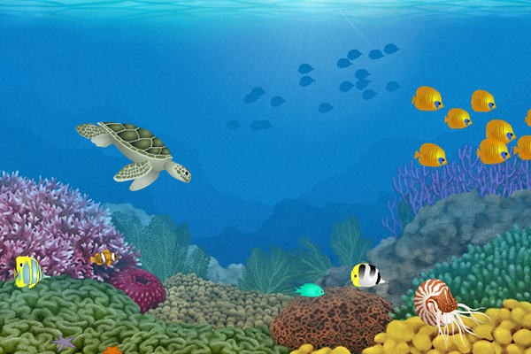
Морские и речные обитатели вод- «Рыбы»
Выполнила воспитатель Сосенко Е.Н

Slide 2

Морские рыбы

Slide 3

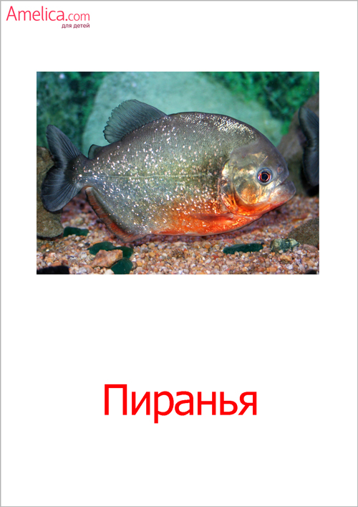
Рыба клоун
пиранья
Плавают зубы, виляя хвостом
В мутной воде утром ранним.
Хочется что-то схватить жадным ртом
Маленькой рыбке (пиранье)

Slide 4
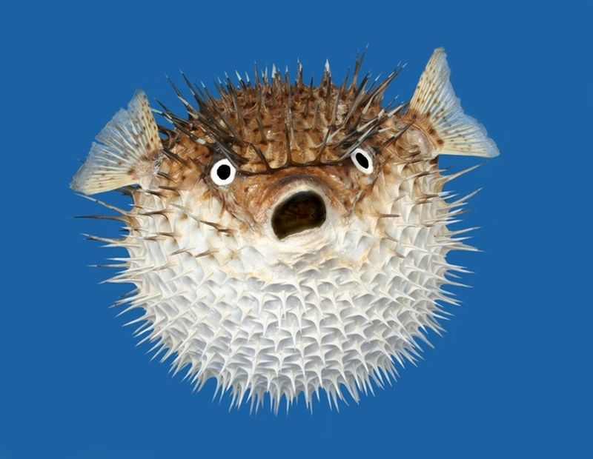
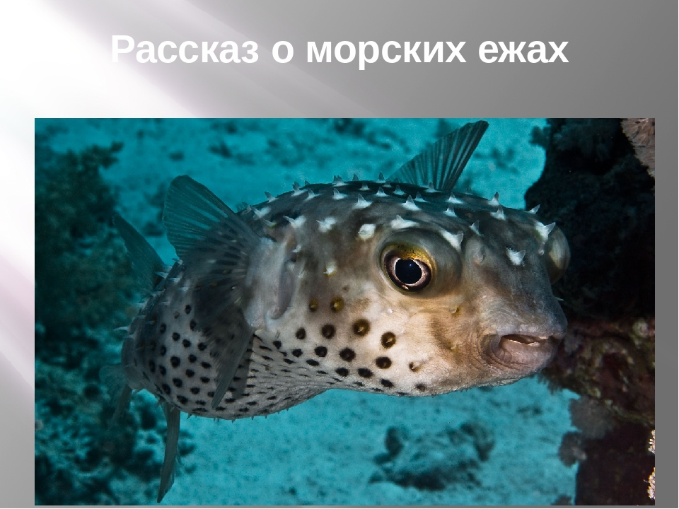
Что за шар плывет с шипами,
Тихо машет плавниками?
Только в руки не возьмешь.
Этот шарик — ... (рыба-еж)
Рыба-ёж

Slide 5
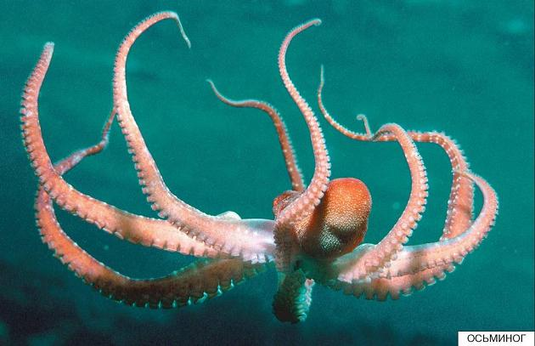
Он живет на самом дне,
На ужасной глубине —
Многорукий,
Многоногий,
Ногорукий,
Руконогий.
Ходит в море без сапог
Спрут Кальмарыч Осьминог!
(Г. Кружков)
Осьминог

Slide 6
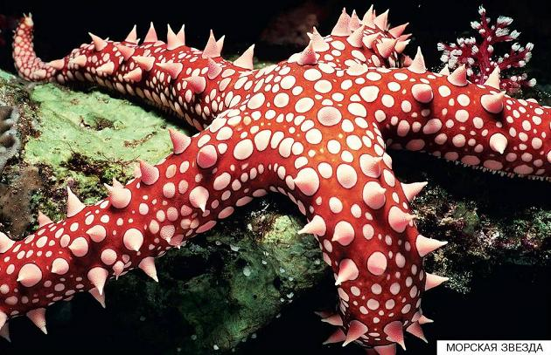
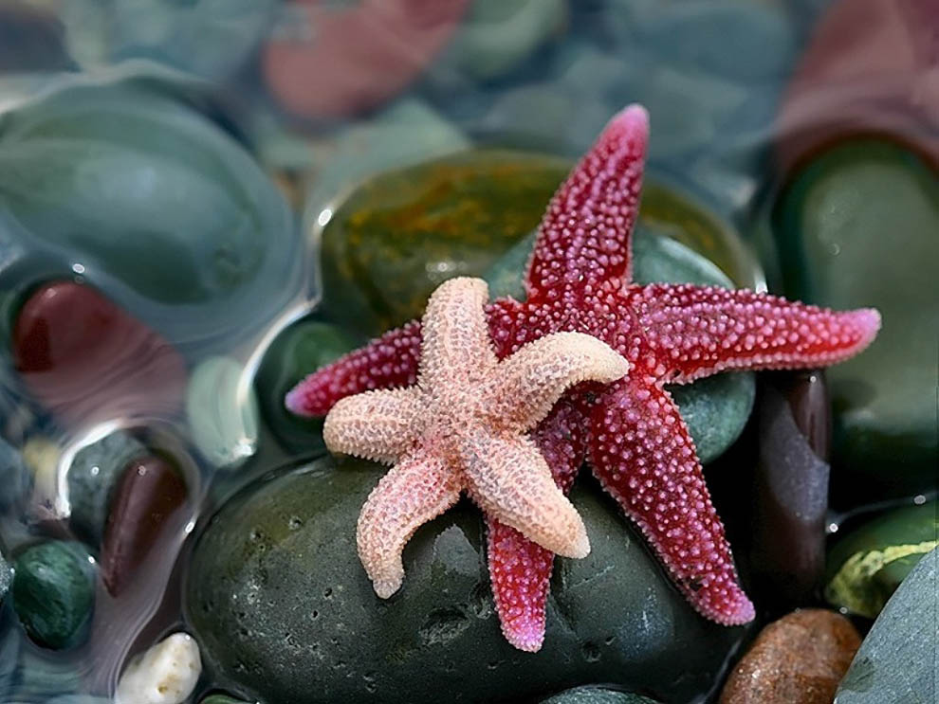
С неба звездочка упала,
В океан она попала.
И теперь там круглый год
Не спеша по дну ползет.
(В. Мороз)
Морская звезда

Slide 7
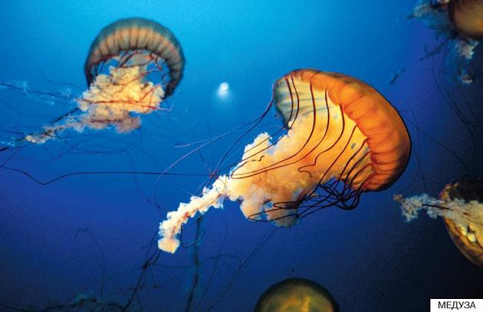
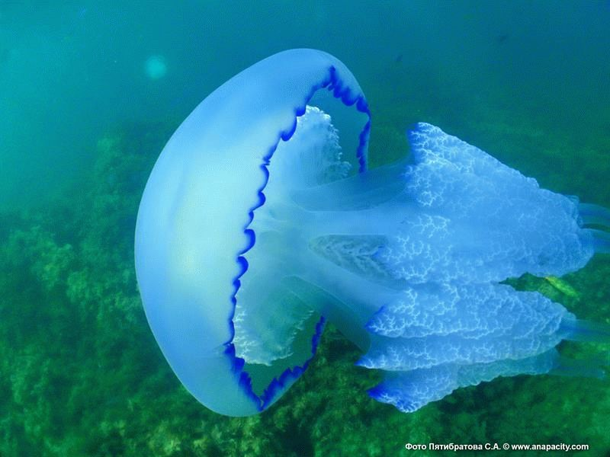
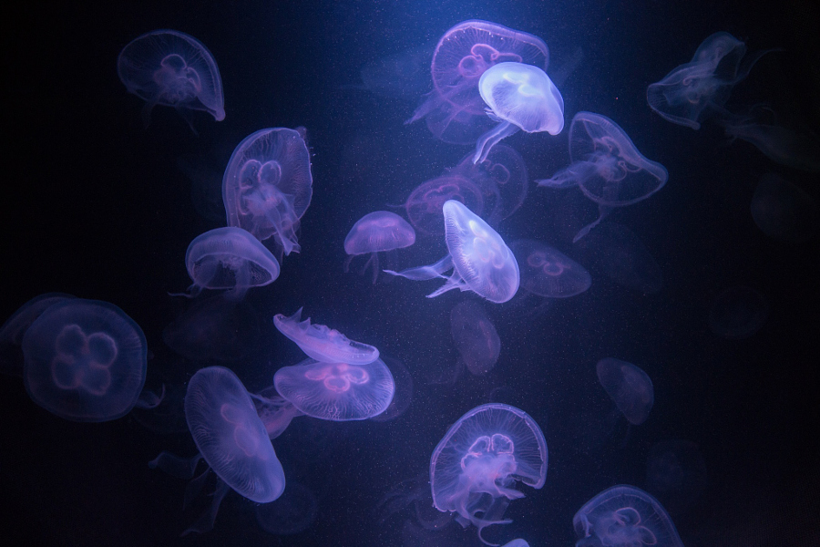
Прозрачная медуза
Тихонечко плывет.
К медузе прикоснешься —
Как током обожжет!
(Н. Мигунова)
Медуза

Slide 8
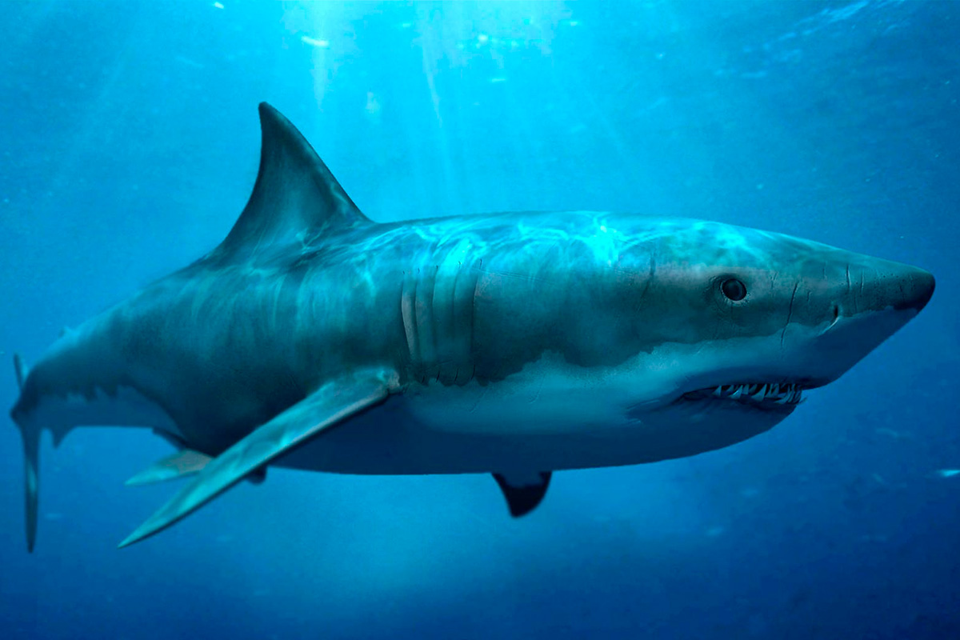
У нее такая пасть!
Каждый может в ней пропасть.
Зубы острые сомкнула
Рыба хищная —... (акула)
Акула
Эта рыба — хищник злой,
Всех проглотит с головой.
Зубы показав, зевнула
И ушла на дно... (акула)

Slide 9
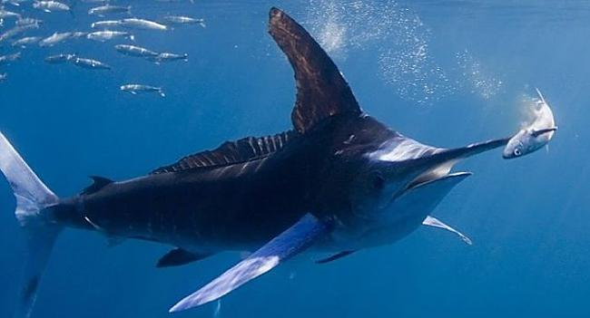
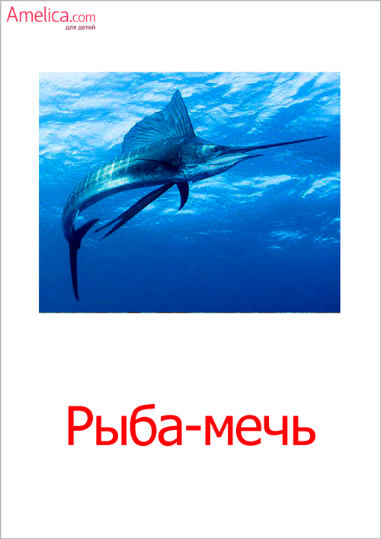
Рыба игла

Slide 10
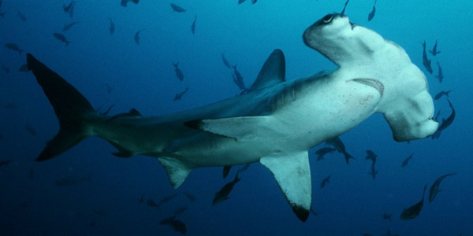
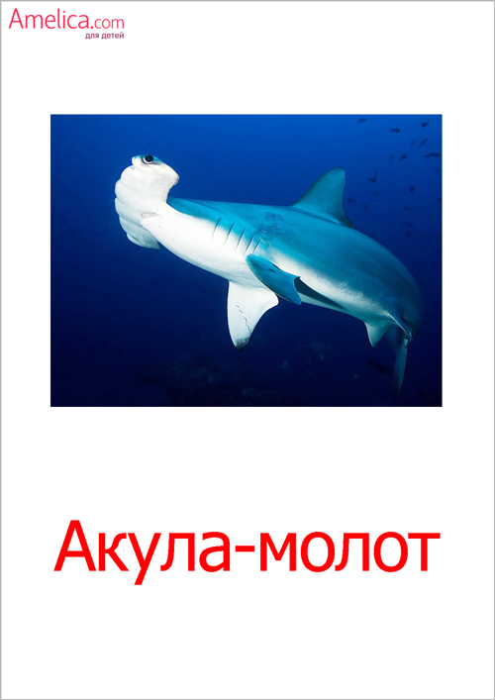
Рыба молот

Slide 11
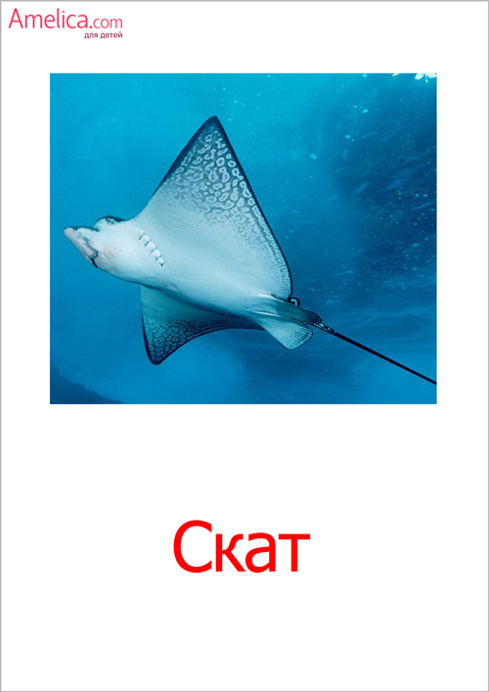
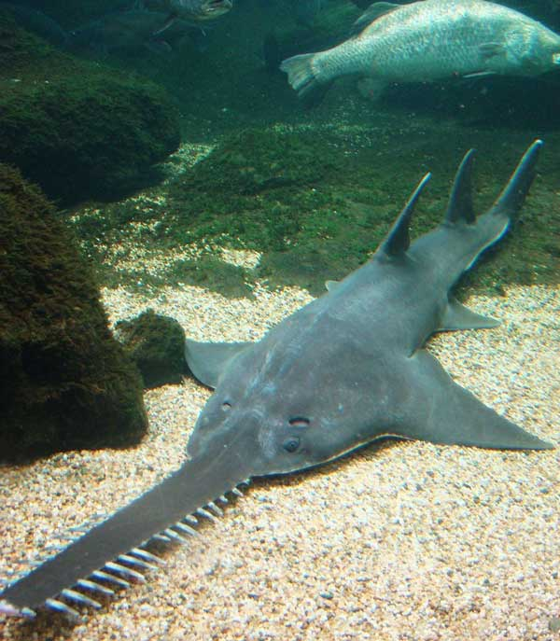
Скат
Что за плащ хвостатый, темный
Рассекает в море волны?
Осторожно! В нем разряд.
Электрический он... (скат)
Рыба пила
У неё во рту пила,
Под водой она жила.
Всех пугала, всех глотала,
А теперь в котёл попала.(рыба пила)

Slide 12
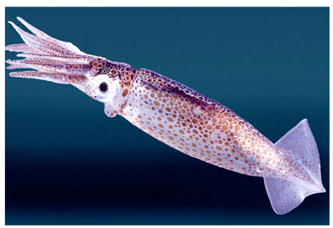
Кальмар

Slide 13
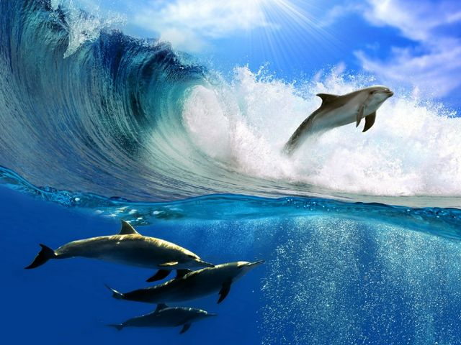
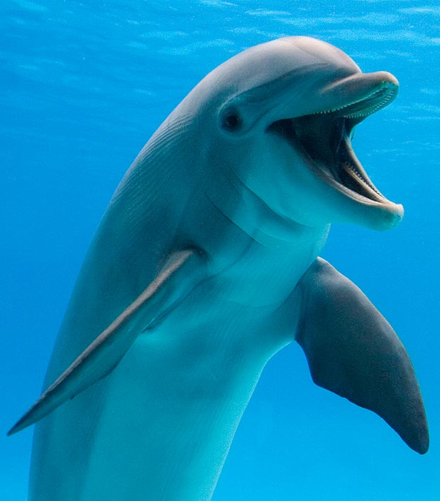
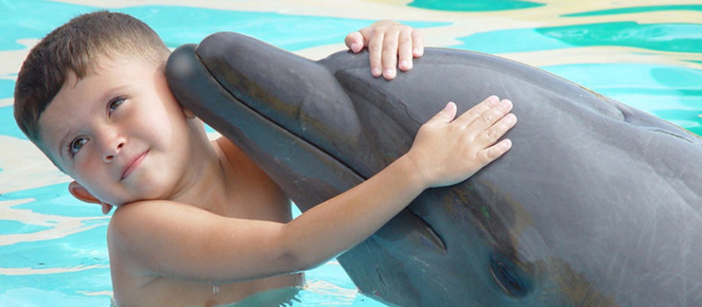
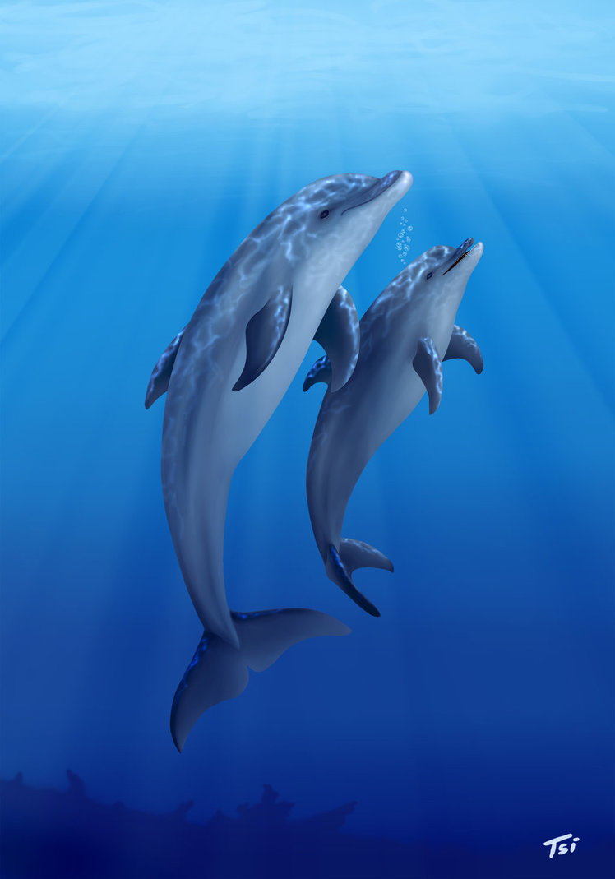
Безобидны, словно дети.
Мы за них, друзья, в ответе.
Вглубь ныряют, вверх взлетают...
Добрым нравом обладают.
Тело гладкое имеют,
"Разговаривать" умеют.
Их язык понять стремимся.
Дружбой с ними мы гордимся.
Подставляют в море спины
Людям тонущим
Дельфин

Slide 14
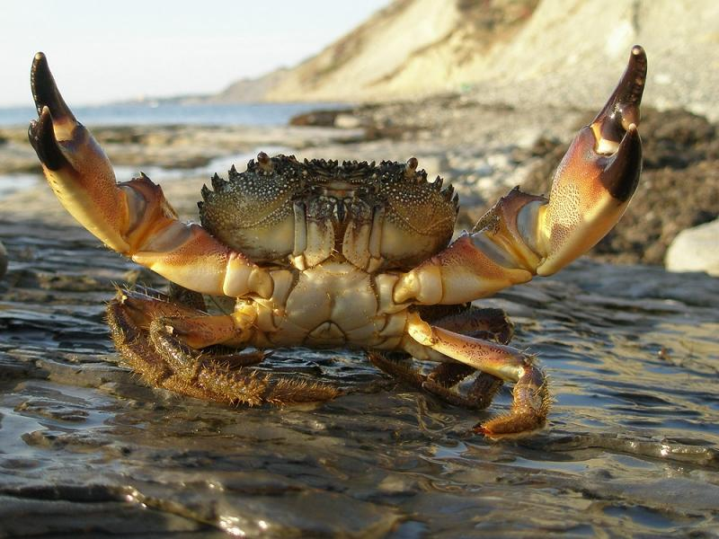
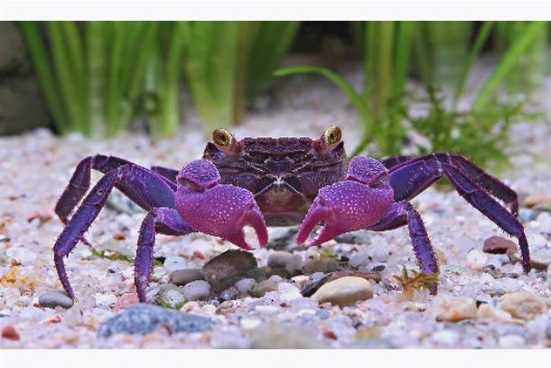
Для себя на дне морском
Он клешнями строит дом.
Круглый панцирь, десять лап.
Догадались? Это... (краб)
Краб
Он клешнями щиплет больно
И кричит: «С меня довольно!
Я устал. Я вам не раб».
Распугал соседей... (краб)

Slide 15
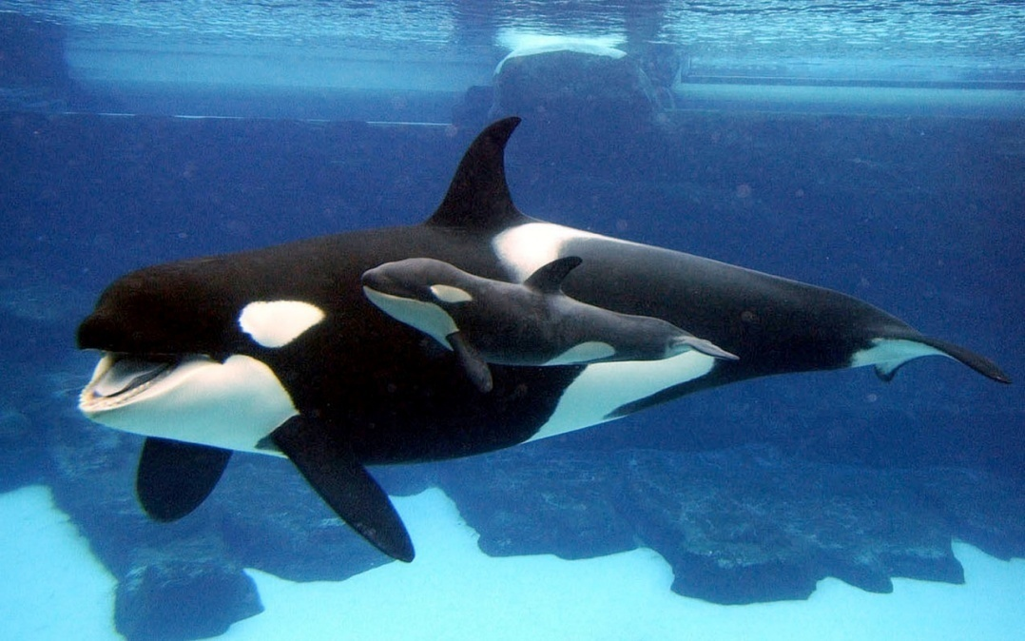
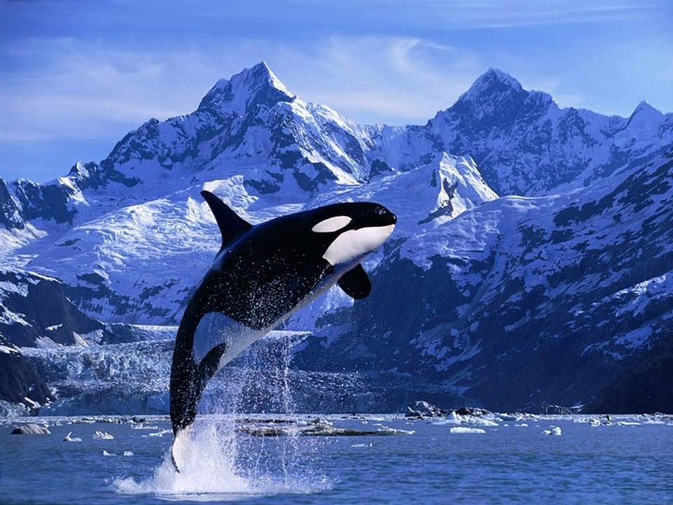
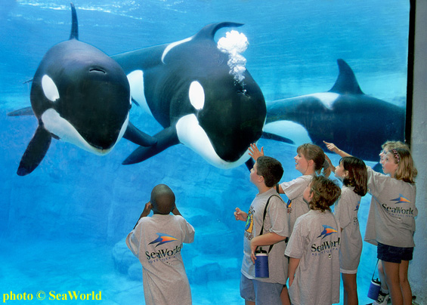
Кит? А, может быть, дельфин,
Чёрно-белый исполин?
В океанах обитает,
Живность хищно поедает.
(Касатка)
Мы – животные морские,
Для китов – опасней гроз:
Плавники у нас такие,
Что острее острых кос.
(Касатка)
Касатка

Slide 16
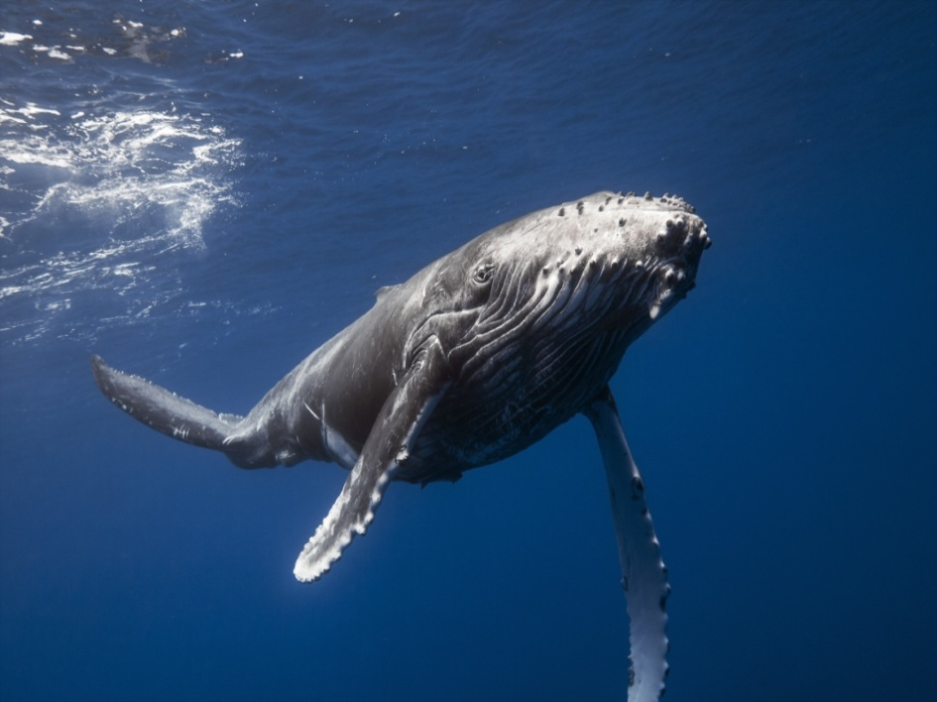
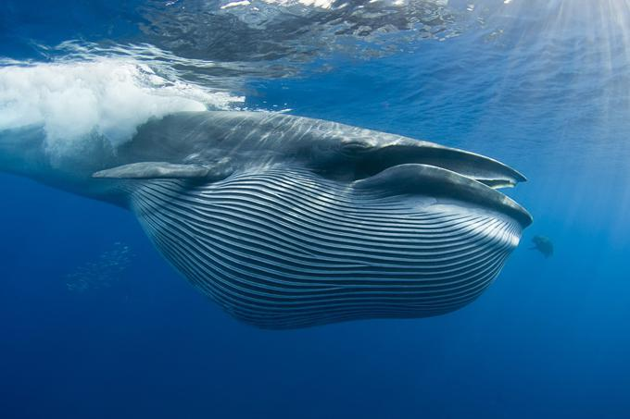
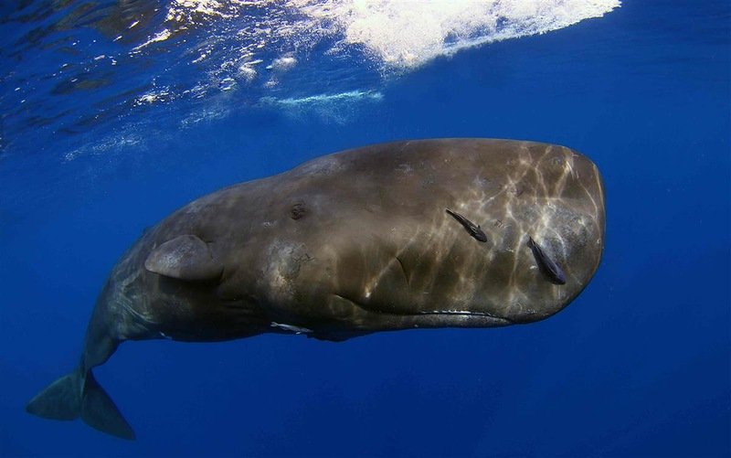
Нет пловцов крупнее в мире,
Чем как тот, что в океане спит!
Так красив он на картине -
Важный, полосатый ...
(Кит)
Очень редко отдыхает,
Но всегда фонтан пускает
Океаны бороздит
Ну, конечно, - это (кит)
Кит Кошалот

Slide 17
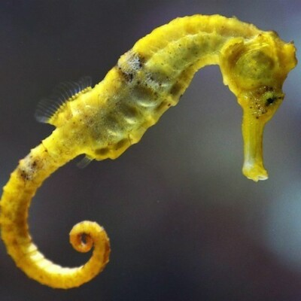
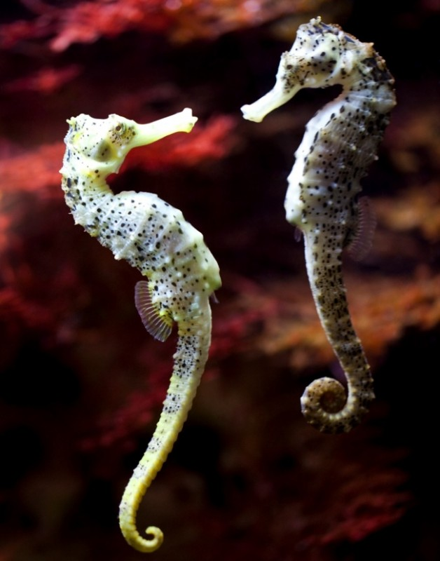
Угадайте, что за кони
Мчатся в море от погони?
В водорослях скрыться смог
Маленький морской... (конек)
Морской конёк
На лошадку так похожа,
А живет-то в море тоже.
Вот так рыбка! Скок да скок —
Прыгает морской... (конек)

Slide 18
Пальчиковая гимнастика
Медленные движения соединенными ладонями, имитирующие плавание.
Движения ладонями с двух сторон.
Взмахи ладонями.
Согнуть кулачки.
Разгибать пальчики из кулачков, начиная с больших.
Жил в реке один налим,
Два ерша дружили с ним.
Прилетали к ним три утки.
По четыре раза в сутки, И учили их считать .
Раз, два, три, четыре, пять.

Slide 19
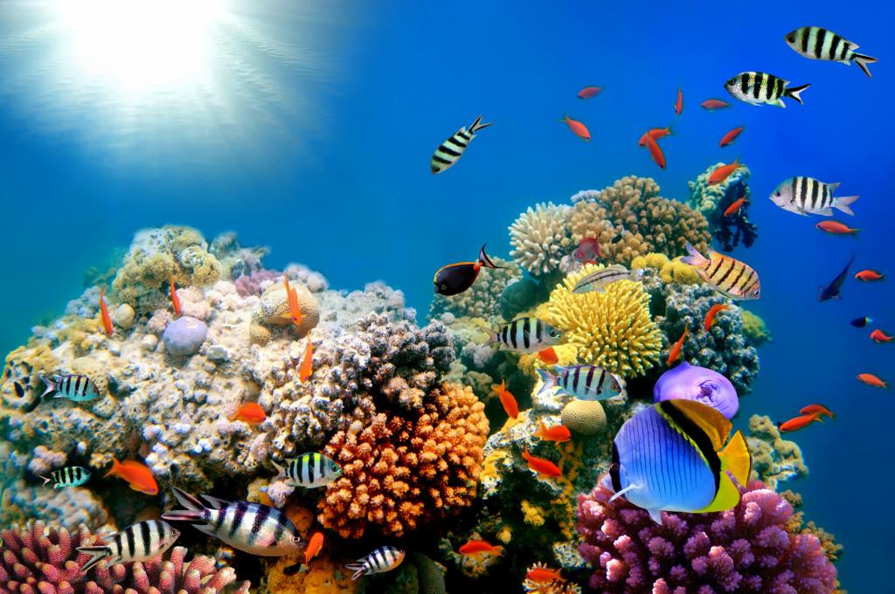
В море плавает, в реке,
С плавниками в чешуе.
Она ни с кем не говорит,
Пузырьки пускает и молчит.
(рыба)

Slide 20
Пресноводные

Slide 21
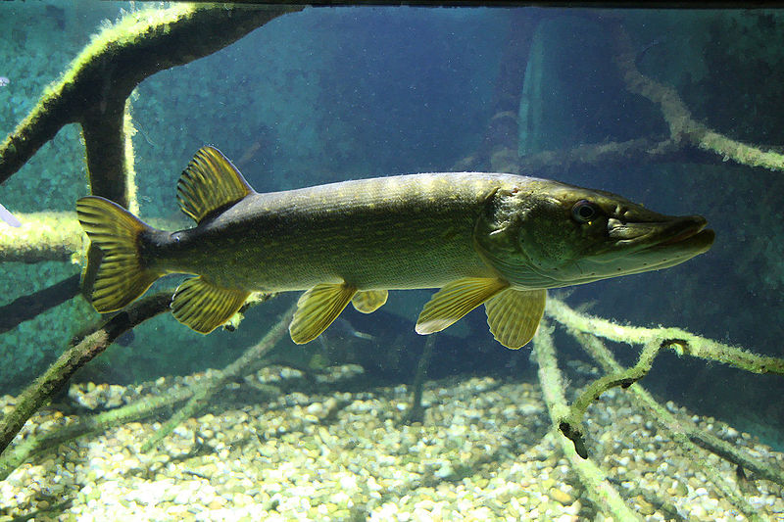
Щука
Эта рыба зубастая очень
Хищник она, охотиться чаще ночью
Зрение хорошее, совсем не близорука,
А что это за рыба, ответ так прост, ведь это(щука)

Slide 22
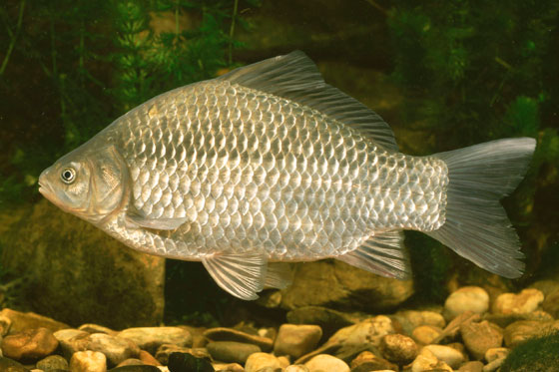
Карась
В муле прячется, в муке жарится.
(Карась)
В холода ловится и летом,
Рыбаком или сам в сетку.
А коль напугается,
В муле сразу прячется.
(Карась)

Slide 23
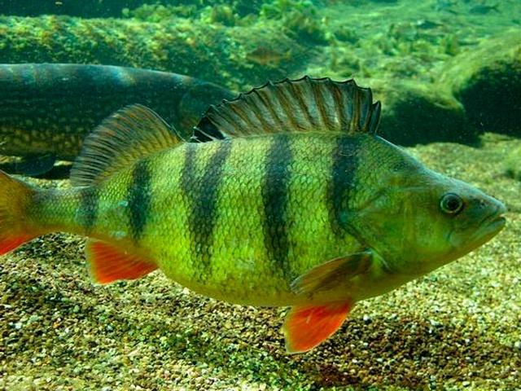
Окунь
Все любят эту рыбку ловить. И ловят даже — в сборной! И неприятно говорить: Считают рыбу сорной.
Он живёт в озёрах, реках, Жадный и зубатый, Ловится он человеком — Хищник полосатый Для ушицы, на жарёху. Вкусным он бывает. Вот малькам от него плохо, — Ловит и глотает.

Slide 24
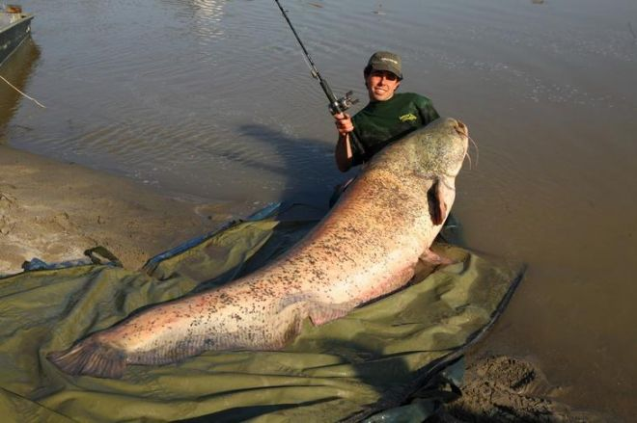
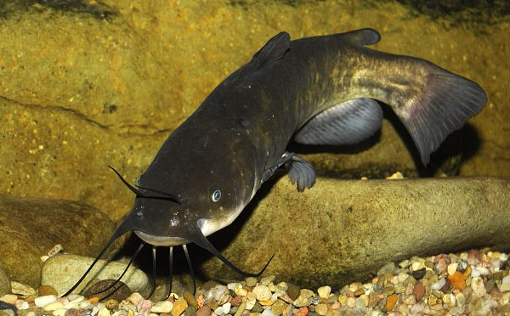
Шальной, с усами, под мостом,
Перед дождем аплодирует хвостом.
(Сом)
Сом
Важная рыба, плавает в реке,
Усатая очень, узнаешь везде.
Она так прожорлива, ест и ночью и днем.
Удивительная рыба под названием (сом)

Slide 25
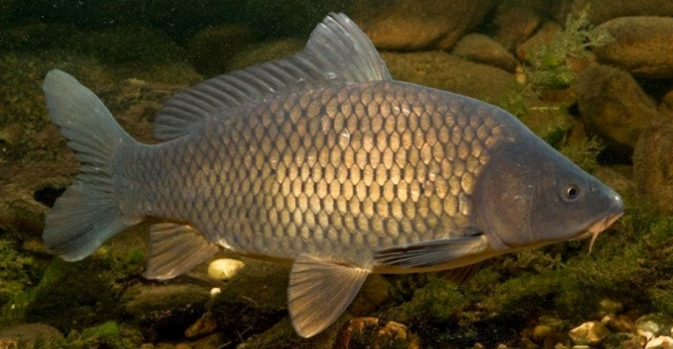
Карп
Плавает в воде,
Весь в серебристой чешуе.
И червяку он будет рад,
Речная рыба это (карп)

Slide 26
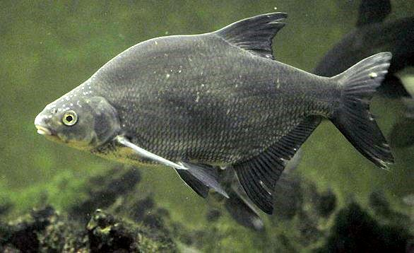
С серебристой чешуёй,
Не плотва. Какой большой!
А копчёный – это вещь!
Догадались? Это - (Лещ)
Лещ

Slide 27
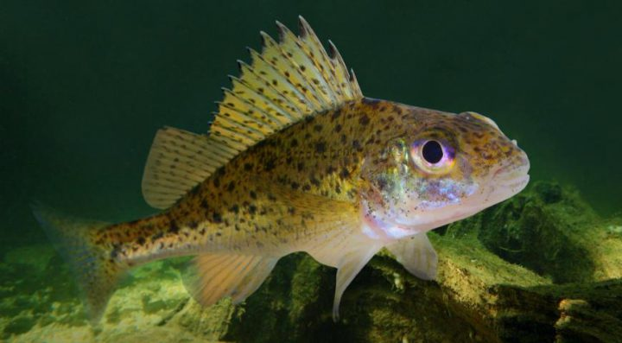
Ёрш
В заливах рек он обитает,
Червей в озёрах поедает,
И если вдруг опасность чует,
Взъерошит плавники повсюду!
В тихой заводи пруда,
Без особого труда,
Он моллюсков поедает,
Лучей солнца избегает!

Slide 28
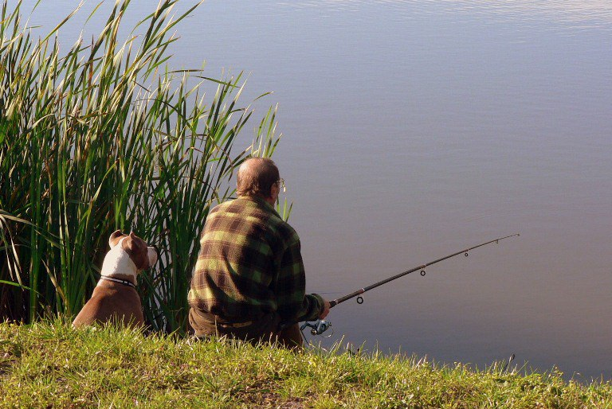
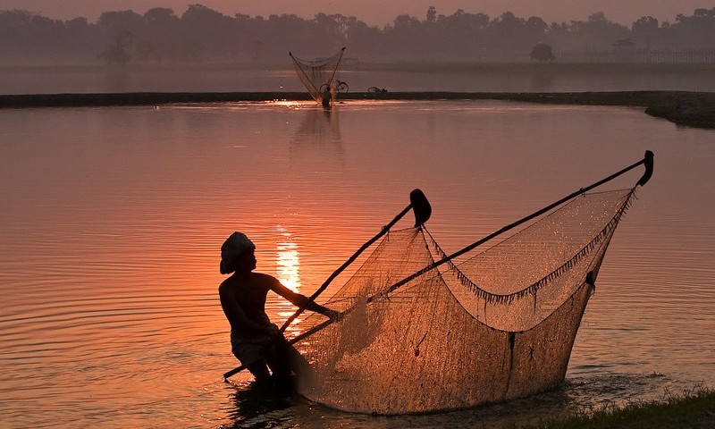
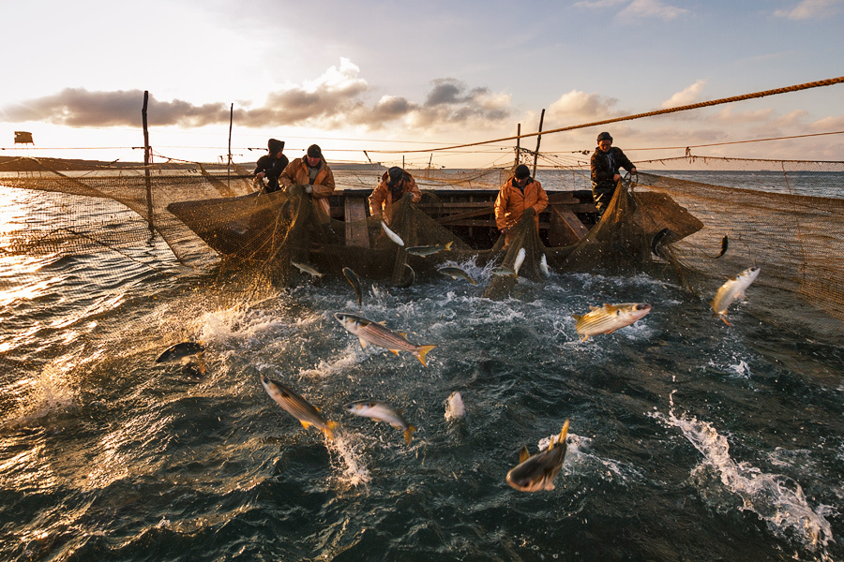
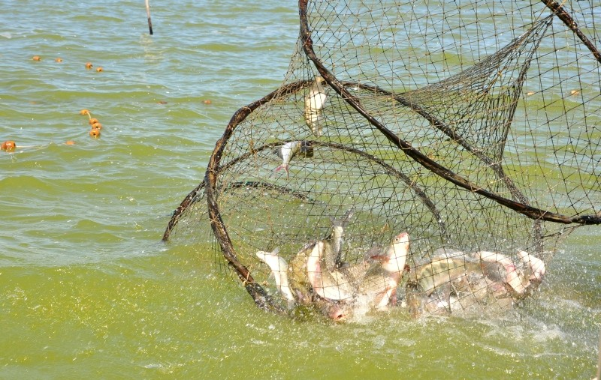
Рыбаки ловят рыбу, удят, ловят сетями (браконьеры и любители)

Slide 29
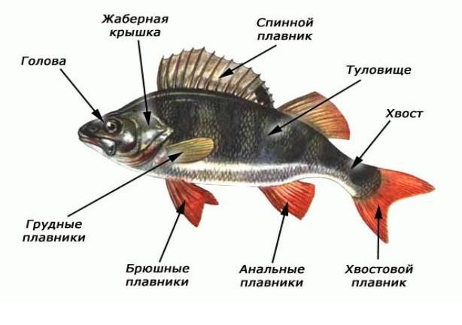

Slide 30
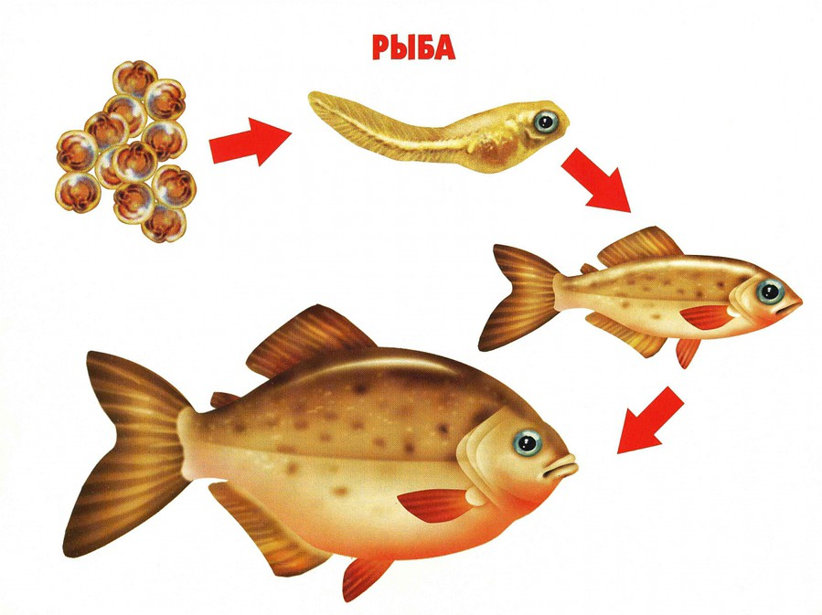

Slide 31
Физминутка
«Рыбки»
Рыбки весело плескались
В чистой свеженькой воде.
То согнутся, разогнутся.
То зароются в песке.
Приседаем столько раз
Сколько рыбок здесь у нас.

Slide 32
Что лишнее

Slide 33

Что лишнее

Slide 34
Один-много

Slide 35
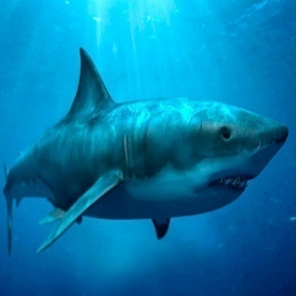


Slide 36


Slide 37




посчитай

Slide 38
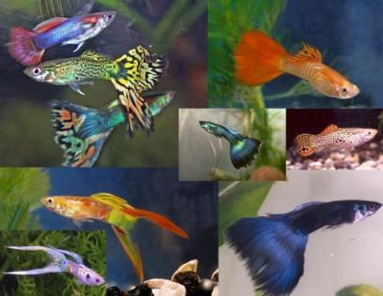
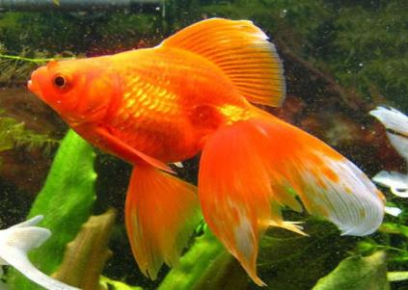





Гуппи
Золотая рыбка
Аквариумные рыбки
Гурами
Петушки

Slide 39


